Slide 1
S-2S D1電磁石の磁場測定
京大理 七村拓野
日本物理学会 第72回年次大会
2017/3/19
Notes:
S-2S 電磁石の磁場測定と運動量分解能というタイトルで発表させていただきます。

Slide 2
発表内容
研究の背景
Ξハイパー核分光実験
磁気スペクトロメータS-2Sの新規開発
S-2S D1磁場測定
磁場分布測定と誤差
計算磁場との比較
S-2Sの運動量分解能の評価
Notes:
発表の内容です。

Slide 3
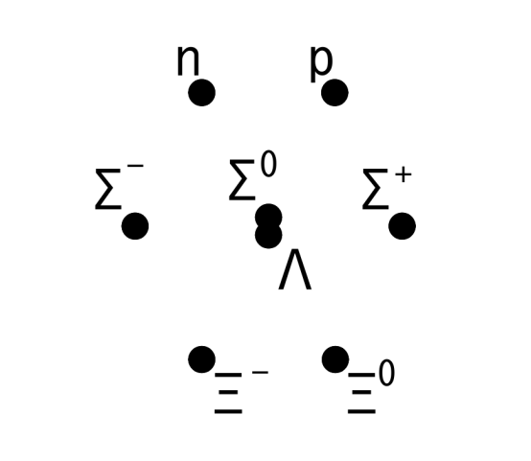
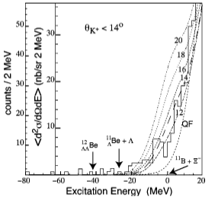
Ξハイパー核分光実験
u,d,sからなるバリオン8重項の間に働く力
核力：核子-核子散乱→現実的な核力模型
ハイパー核の構造からYN,YY相互作用
S=-1：Λ, Σハイパー核
→V_{Λ}～-30 MeV, V_{Σ}=30MeV など
S=-2：Ξ, ΛΛハイパー核
→実験データは未だ少ない
ツインΛハイパー核事象
Ξ⁻+¹⁴N→¹⁰_{Λ}Be+⁵_{Λ}He (木曽イベント[1])
Ξ⁻+¹⁴N系の束縛状態を示唆
Ξハイパー核
ΞN相互作用のポテンシャルの深さ
ΞN→ΛΛ遷移強度
BNL-E885 実験[2]:¹²C(K⁻, K⁺)反応
素過程 : p(K⁻, K⁺)Ξ⁻⁻
Ξ-N相互作用のV_{Ξ}=-14 MeV,
¹²_{Ξ}Beの生成断面積 ～60 nb/sr
S=0
S=-1
S=-2
Ξ+¹¹B
束縛領域
ΔE=14MeV
[1] K.Nakazawa et al.,.Prog. Theor. Exp. Phys. (2015) 033D02
[2] P. Khaustov et al., PRC 61 (2000) 054603
P. Khaustov et al., PRC 61 (2000) 054603
Notes:
u,d,sからなるバリオン8重項の間に働く力については、ストレンジネスを含むバリオン、ハイペロンについて調べる必要があります。ハイペロンの寿命が短いために低エネルギーでの直接散乱実験は困難です。
そこで、原子核中でハイペロンを生成し、その束縛状態、ハイパー核の構造を調べることでハイペロン-核子、ハイペロン-ハイペロン間の相互作用に関する情報を引き出すことができます。
Λハイパー核、Σハイパー核の研究からS=-1系の相互作用については様々なことがわかってきました。
S=-2系については、ダブルΛハイパー核、Ξハイパー核の研究がおこなわれています。Ξ+14N原子核が2つのΛハイパー核に崩壊する木曽イベントというイベントの観測により、Ξ+14N系が1MeV程度の束縛エネルギーで結びついた状態が示唆されました。
Ξハイパー核に関しては、その束縛エネルギーからはΞN相互作用のポテンシャルの深さが、幅からはΞN→ΛΛ遷移の強度が得られます。代表的な先行研究として12C を標的とし、核内の陽子をΞ-に変換する(K-,K+)反応でΞハイパー核を探索したBNL-E885実験があります。実験で得られたスペクトルが右の図で、11BとΞ-の束縛領域にイベントが見られます。このスペクトルの解析からΞN相互作用ポテンシャルの深さや、Ξハイパー核の生成断面積が与えられました。
この実験のエネルギー分解能は14 MeVでした。

Slide 4
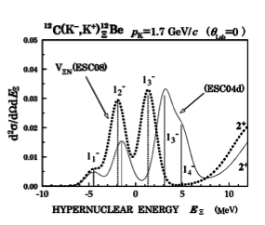
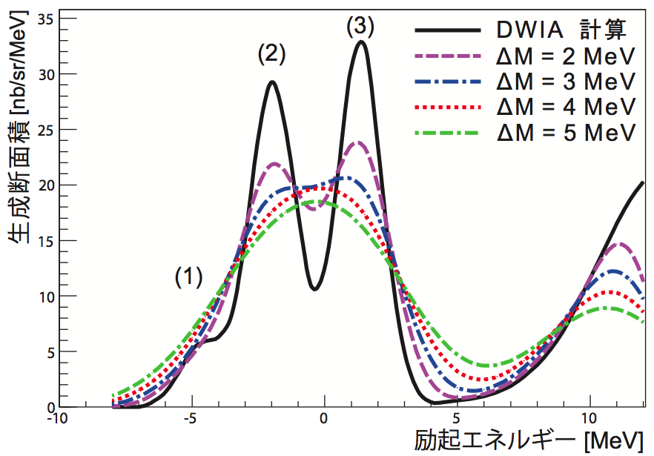
高エネルギー分解能での分光実験の必要性
Ξハイパー核状態のピーク位置と幅を明確に観測
ΞN相互作用ポテンシャルの実部と虚部に対応する
コア原子核励起状態を分けるにはΔE<2 MeVが必要
バリオン間相互作用モデルの選別
ESC08
ESC08
2MeV
ESC04d
実験分解能の違いによる
励起スペクトルの見え方の違い
コア原子核の励起も考慮した
理論計算による¹²_{Ξ}Be励起スペクトルT.Motoba and S.Sugimoto NPA 835(2010) 223
Notes:
より高いエネルギー分解能でΞハイパー核分光実験を行う意義として、Ξハイパー核のピーク位置と幅を明確に観測することにより、ΞN相互作用ポテンシャルの深さ、ΞN→ΛΛ遷移強度に関する精度の高いデータを与えること、またコア原子核の励起も考慮した複数の準位を分けて観測することができます。左の図に示すように予想されるスペクトルの形状は用いるバリオン間相互作用のモデルに応じて異なっており、実験データをよく再現するバリオン間相互作用のモデルを選別することができます。右は、左の図のように理論計算されたスペクトルが、実験の分解能に応じてどのように観測されるかを示したものです。
コア原子核の励起準位を分けるために必要な実験のエネルギー分解能は2MeV以下です。

Slide 5
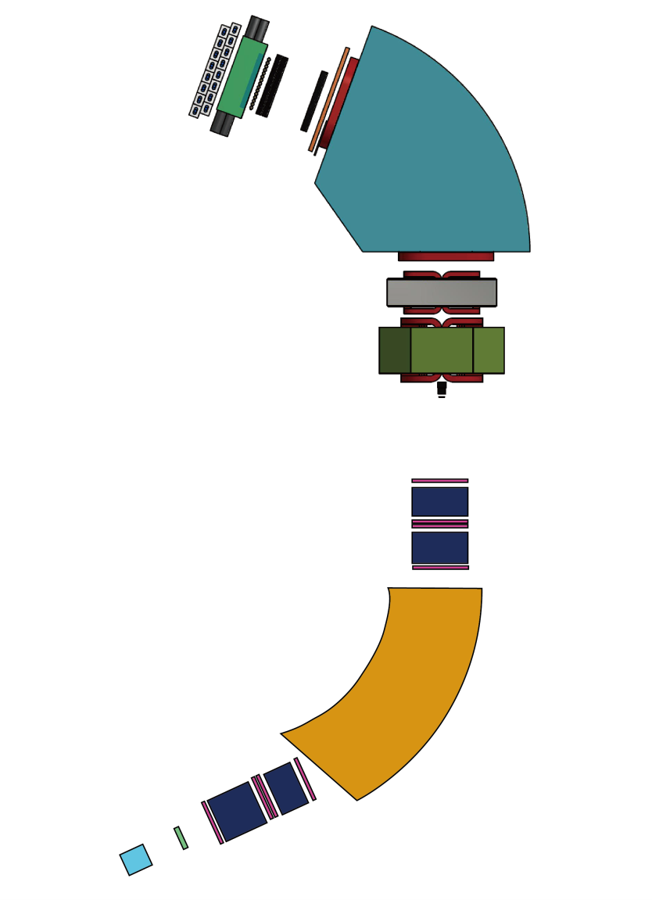
J-PARC E05実験
K+ ～1.4 GeV/c
¹²C(K^{ー},K＋)¹²_{Ξ}Be反応を用いた
ミッシングマス分光実験
散乱K＋磁気スペクトロメータS-2Sの開発
2015年に3台(Q1,Q2,D1)の電磁石が完成
立体角 ～55 msr
運動量分解能目標値 Δp/p =6×10⁻⁻⁴ (FWHM)
エネルギー分解能ΔE 1.89 MeV
(標的中のエネルギー損失のふらつきを除く)
→高エネルギー分解能と高統計を達成
2018年頃データ取得予定
S-2S
D1
Q2
Q1
標的
1.8 GeV/c K-
Δp/p=1.0×10⁻³
Notes:
高エネルギー分解能での(K-,K+)反応を用いたΞハイパー核ミッシングマス分光実験を行うことを目的としているのがJ-PARC E05実験で、散乱K+の運動量を高分解能で測定するためのスペクトロメータとしてS-2S(Strangeness -2 Spectrometer)を建造しました。
S-2Sは右図に示すように2台の四重極電磁石Q1,Q2と双極電磁石D1からなり、
55msrという立体角と6×10-4という運動量分解能を両立していて、統計量と2MeV以下のエネルギー分解能を両立した実験を行います。
ここまで、4分30秒くらい

Slide 6
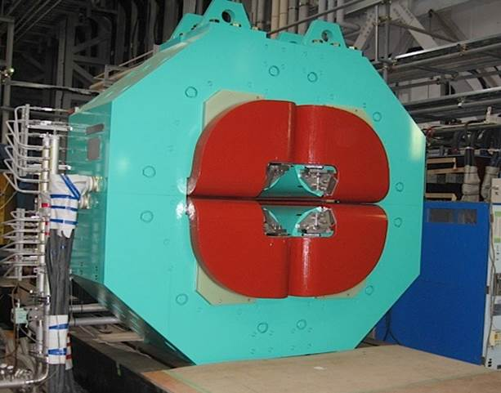
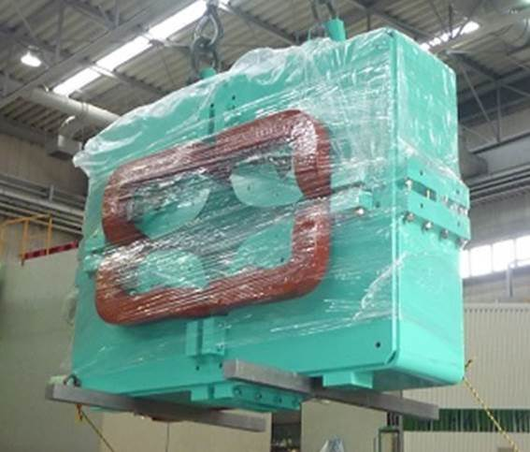
S-2S Q1, Q2 電磁石
2.4 [m]
1.54 [m]
Q1 (縦収束)
最大磁場勾配: 8.7 [T/m]
磁極間隙 : 31 [cm]
鉄重量 :37 [Ton]
幅×高さ×長さ:2.4 ×2.4 ×0.88 [m³]
Q2 (横収束)
最大磁場勾配: 5.0 [T/m]
磁極間隙 : 36 [cm]
鉄重量 :12 [Ton]
幅×高さ×長さ:2.1 ×1.54 ×0.5 [m³]
Notes:
S-2Sを構成する2台の四重極電磁石、Q1, Q2電磁石の写真です。

Slide 7
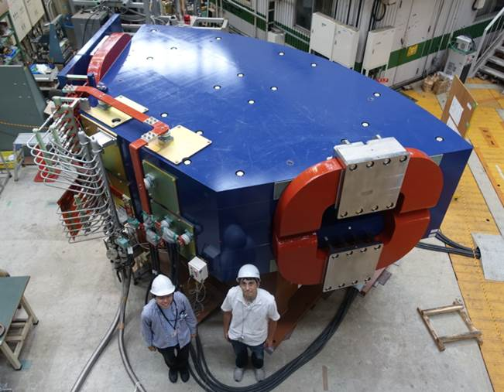
S-2S D1 電磁石
エンドガード:漏れ磁場を抑え、検出器への磁場の影響を減らす
K+
中心軌道3650 m
(半径3 m , 70°)
定格電流:2500 [A]
最大中心磁場:1.475 [T]
中心運動量: 1.38 [GeV/c]
磁極間隙体積:
800×320×3650 [m³]
鉄重量 :86 [Ton]
K＋
2015.9 @KEK
Notes:
双極電磁石D1電磁石の写真です。2500Aの電流を流した時に中心磁場は1.475 Tとなります。
出口側には漏れ磁場を抑え、検出器への磁場の影響を減らすためのエンドガードが取り付けられています。

Slide 8
今回の研究の位置づけ
S-2S実験では、 計算磁場マップを使い運動量解析を行う
3台の電磁石を並べた状態での磁場測定は困難
計算磁場の精度が運動量分解能に影響する
D1電磁石の測定磁場 計算磁場(OPERA3D/TOSCA)
計算磁場の精度を評価
運動量分解能への影響を評価する。
比較
Notes:
J-PARCE05実験における、今回の研究の位置づけを説明します。
S-2Sを使った実験では、3次元磁場解析ソフトで計算した磁場を使って運動量の再構成を行います。
なぜ測定磁場ではなく計算磁場を使うのかというと、Q1, Q2, D1を並べた状態での全領域の磁場測定が困難であるからです。
ここで、計算磁場の精度が運動量分解能に影響することになります。
ここでいう計算磁場の精度とは、計算磁場が測定磁場をどれだけ再現しているか、ということを指します。
そこで、D1電磁石の磁場測定を行い、計算磁場との比較により現在の計算磁場の精度を評価するとともに、精度を向上させるための方法について考察をしました。
また、磁場分布の誤差による運動量分解能への影響を評価しました。

Slide 9
磁場分布測定
Notes:
まず、磁場分布測定について説明します。

Slide 10
磁場測定器
Notes:
測定器系の写真はこのようになっています。

Slide 11
磁場測定器
駆動装置
3次元的にプローブを移動させる。
駆動範囲は1000×450×130 mm。
3軸ホールプローブ
先端についた3つの素子で
直交した3成分の磁場を測定する。
精度は30 μT。
Notes:
三次元駆動装置に3軸ホールプローブを固定した棒を取り付けています。3軸ホールプローブは、30μTの精度で磁場の直交する3成分を測定することができます。

Slide 12
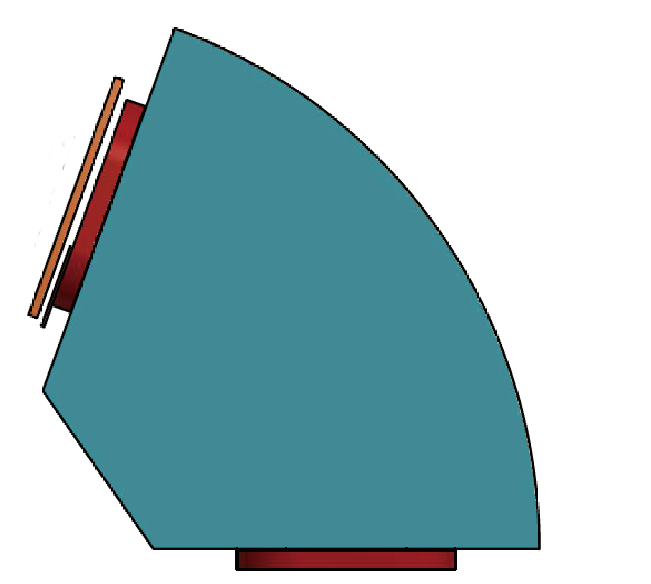
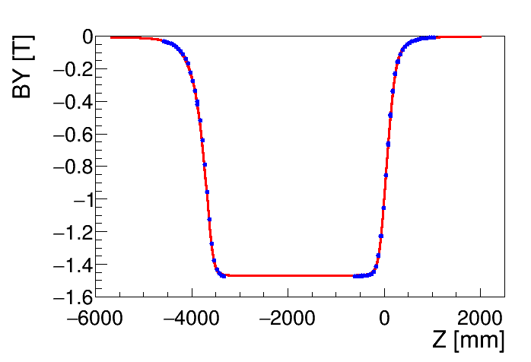
測定の概要
領域 : 800×320×1700 mm³(下流側), 400×320×1100 mm³(上流側)
メッシュ間隔 : 50×20×50 mm³
電流設定： 1000A, 1500A, 2000A, 2500A
本発表では下流側、2500Aについて議論
Y
下流
NMRプローブ
中心磁場をモニタ
X
中心軌道上の磁場のY成分
測定領域
Z 軸
計算値
測定値
Z=0
Z=-3650
上流
Notes:
測定領域については、下の図に示した赤い領域を測定しています。また電磁石内部にはNMRプローブを設置し、中心磁場の値をモニターしています。座標設定として、下流側の磁極端がZ=0, 鉛直方向がY方向、となるように設定しています。
メッシュ間隔はX方向、Y方向、Z方向について50×20×50mmで測定しました。
また電流値は4通りに設定し、電流値による計算磁場の再現精度の違いなどを比較できるようにデータを取得しました。この発表では下流側2500Aで取得した磁場マップについて議論します。

Slide 13
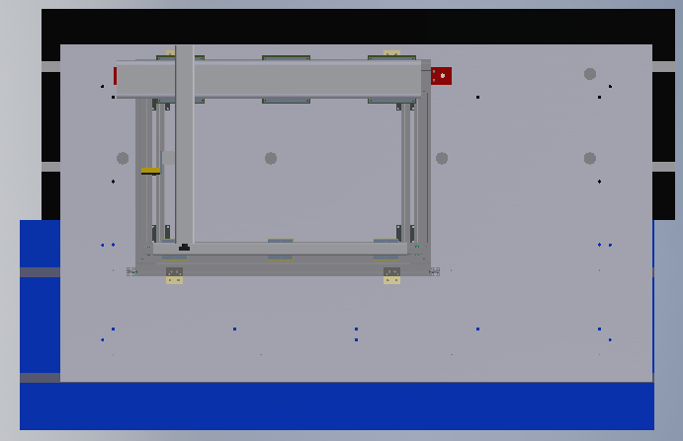
測定データの較正
測定データ
(x,y,z), (b_{X},b_{Y},b_{Z})
計算磁場分布
(X,Y,Z), (B_{X},B_{Y},B_{Z})
計算磁場と統一的に扱うため、測定データ(x,y,z,b_{X},b_{Y},b_{Z})を変換
位置の変換(x,y,z)→(X,Y,Z)
座標原点を合わせる
駆動装置の傾きを補正
磁場の較正(b_{X},b_{Y},b_{Z})→(B_{X},B_{Y},B_{Z})
プローブの傾きを補正
電流の時間変動の補正
位置のずれ δX<0.1 [mm]
角度の較正誤差Δθ=0.002 [rad]
z
x
y
Z
Y
Z=0が磁極端、
Z>0が外側、Z<0が内側
X
Notes:
測定データとして得た位置と磁場の情報を、計算磁場と統一的に扱えるように座標変換、較正します。
位置は、座標原点を合わせるほか、駆動装置の傾きを補正します。この補正による最終的な位置のずれは0.1mm以内です。
磁場については、プローブの傾きを補正するほか、NMRプローブでモニターした中心磁場の値から、電流の時間変動の補正をかけます。
プローブの角度の較正誤差は2ミリラジアンでした。

Slide 14
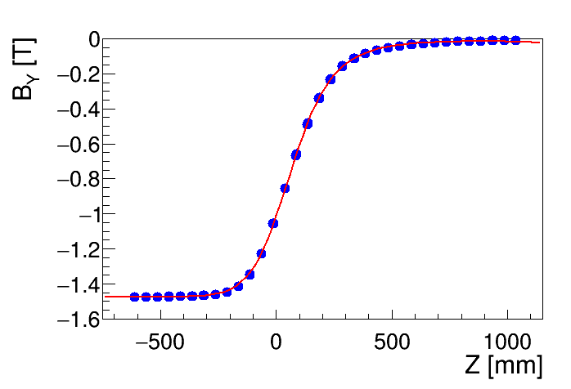
測定結果の一例
中心軌道に沿ったB_{Y}分布をEnge関数
$$f\left(Z\right)=\frac{1}{1+e^{p(Z−s)}} : p\left(x\right)は多項式$$
でフィッティングして有効エッジsを求める
2500Aのデータに対し
有効エッジの位置は
s=67.3± 0.4 [mm]
計算磁場はs=67.4[mm]
双極電磁石を特徴づける
量が一致した
中心軌道に沿った測定磁場のY成分
有効エッジ
エンドガード
Notes:
測定結果の一例として、中心軌道に沿った鉛直方向成分、Y成分の分布を示します。
この分布をEnge関数でフィッティングすることにより、双極電磁石を特徴づける量の1つである有効エッジを求めることができます。
測定データに対する有効エッジは磁極端を0として67.3±0.4であり、計算磁場と誤差の範囲内で一致し、双極電磁石の磁場としてある程度正しいデータが取れていることが確認できました。このほかにも測定データがMaxwell方程式を満たしていることなども確認しています。

Slide 15
測定誤差ΔBの評価
ホールプローブ自体の測定誤差 σ_{Hall}
同じ位置の磁場を連続で測ったデータから評価
測定点の位置精度からくる誤差 σ_{mover}
同じ位置に繰り返し設定しなおして測ったデータから評価
ホール素子の大きさからくる誤差 σ_{size}
ホール素子は半径750μmの円盤型
測定データから測定点の$\frac{∂B}{∂x}$を求め,誤差の伝搬則から評価
誤差ΔB²=σ²_{Hall}+σ²_{mover}+σ²_{size}
ΔBに対してはσ_{size}が支配的
成分 | σ_{Hall} [mT] | σ_{mover} [mT] | σ_{size} [mT] | ΔB [mT]
B_{X} | 0.03 | 0.01 | 0.06 | 0.06
B_{Y} | 0.03 | 0.02 | <1.6 | 1.6 (磁極端付近), 0.20 (それ以外)
B_{Z} | 0.03 | 0.1 | <1.4 | 1.4 (磁極端付近) , 0.22 (それ以外)
Notes:
磁場の測定誤差を評価します。磁場の測定誤差にはホールプローブ自体の測定誤差、測定点の位置精度からくる誤差、ホール素子の大きさからくる誤差が考えられます。
ホールプローブ自体の測定誤差は全く同じ条件で磁場を測り続けることで、
測定点の位置精度からくる誤差は駆動装置である位置を設定しては別の点に移動、という測定を繰り返すことで評価しました。
ホール素子の大きさからくる誤差は半径750μmの大きさの円盤であることと、測定データから求めた磁場の微係数を用いて評価しました。
評価の結果、測定誤差の大部分はホール素子の大きさからくる誤差で占められており、また磁極端付近では特に大きく1.6 mTという値になりました。

Slide 16
測定磁場と計算磁場の比較
Notes:
測定磁場と計算磁場を比較します。

Slide 17
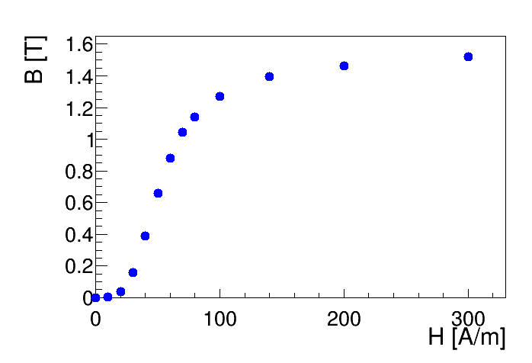
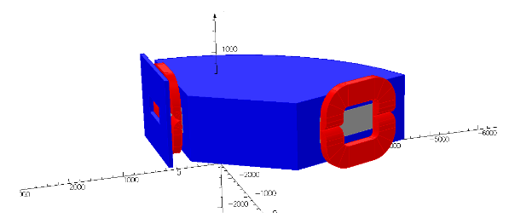
計算磁場
OPERA-3D/TOSCAで計算
モデリング： 設計図をもとに作成、上下対称
周辺の磁性体や電磁石の架台などは考慮していない
BH曲線：Q1電磁石の計算磁場の精度を上げるために調整したもの
メッシュサイズ
ヨーク部分:30 mm, 粒子が通る領域:20mm
それ以外:100mm
メッシュサイズによる計算精度は60μT未満
Notes:
計算磁場は、3次元磁場解析ソフトで計算しました。
モデリングはD1電磁石の設計図をもとに作成したもので、上下対称となっています。
周辺の磁性体や電磁石の架台、エンドガードとD1電磁石を固定するボルトなどは考慮されていません。
BH曲線は、電磁石を構成する鉄のBHカーブをもとに、Q1電磁石の計算磁場の精度を上げるために調整したものを用いました。各点での接線の傾きが透磁率μに対応します。
計算のメッシュサイズは、ヨーク部分が30mm, 粒子が通る領域を20mmとし、それ以外の領域を100mmとしました。
メッシュサイズを半分にした計算磁場を用意し、差の分布をとったところ、σは60μTであり、メッシュサイズの粗さからくる計算の精度はこれ以下に収まっています。

Slide 18
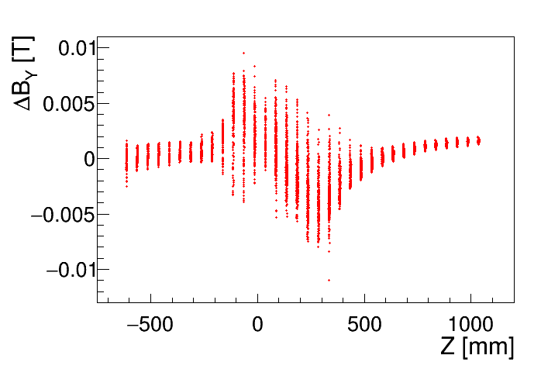
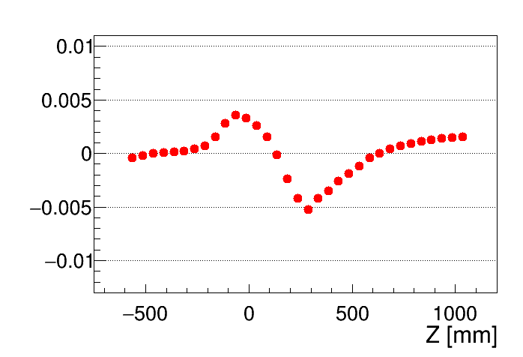
計算磁場との比較
DB_{Y}=(測定磁場のY成分)ー(計算磁場のY成分)
傾向1a:一様領域では3mTの範囲に収まる(σ=0.7mT)
傾向1b:磁極端付近では18mTの範囲でばらつく(σ=2.8mT)
傾向2: 有効エッジの前後で正負が入れ替わる
全測定データの差
中心軌道での差
DB_{Y}[T]
DB_{Y}[T]
18 mT
3 mT
有効エッジ
エンドガード
有効エッジ
エンドガード
Notes:
測定磁場と計算磁場のY成分の差をDBYとすると、DBYの分布は
磁石内部の一様領域では3mT以内に収まっていること、一方磁極端付近では最大で18mTもの範囲でばらついているという傾向があります。また磁極端の前後で正負が入れ替わるという傾向を見ることができます。この傾向は中心軌道上に限定してみてみると特に顕著です。

Slide 19
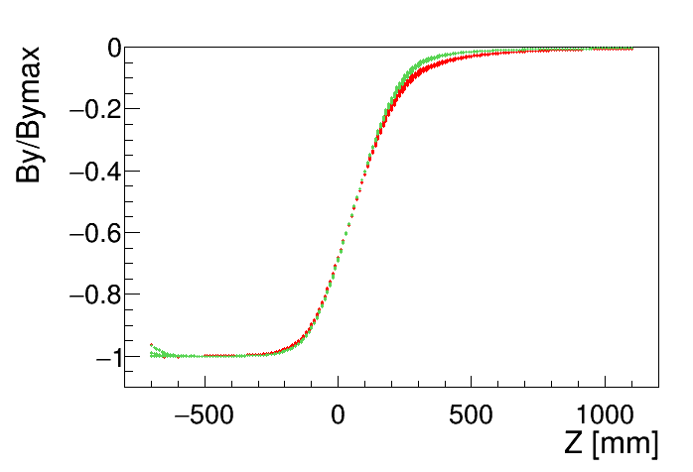
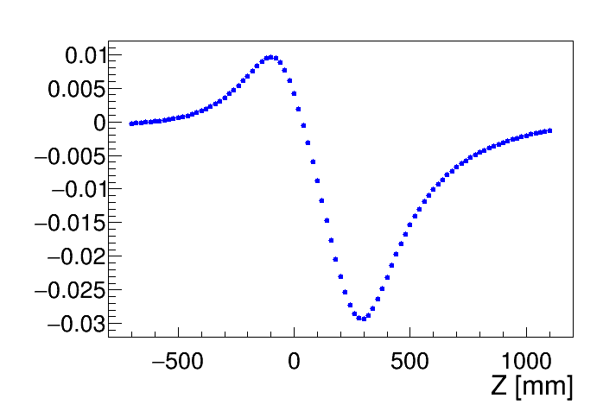
DB_{Y}の傾向から考察
規格化した計算磁場分布
傾向2は磁極の透磁率μの値の
違いからくるものと考えられる
μが大きい場合
μが小さい場合
2つの差を取る
B_{Y}(μ小)- B_{Y}(μ大)
Notes:
これをよりわかりやすくするために2つの分布の差を取ると、このような分布となります。

Slide 20
DB_{Y}の傾向から考察
規格化した計算磁場分布
傾向2は磁極の透磁率μの値の
違いからくるものと考えられる
計算で使う鉄の透磁率が
大きいと推測される
μが大きい場合
μが小さい場合
2つの差を取る
中心軌道付近での差
B_{Y}(μ小)- B_{Y}(μ大)
類似した傾向
Notes:
これは、DBYの傾向に近い傾向を持った曲線になっています。
このことから計算で使っている鉄の透磁率が実際よりも大きいと考えられます。

Slide 21
計算磁場との比較
計算磁場の精度
計算磁場と測定磁場の違いの原因
有効エッジの前後で大小が入れ替わるという傾向がある
計算で用いた鉄の透磁率が大きいためと推測される
→計算で用いる鉄の透磁率を小さく調整する
成分 | σ(DB) (磁極端付近) [mT] | σ(DB) (それ以外) [mT]
B_{X} | 1.9 | 0.82
B_{Y} | 2.8 | 0.7
B_{Z} | 3.2 | 0.98
Notes:
計算磁場との比較の結果をまとめます。
計算磁場の精度は表のように評価されました。磁極端付近では精度が悪くなっています。
計算磁場と測定磁場のY成分の差DBYの傾向から、計算で用いた透磁率が大きいと推測しました。これに基づき、計算で用いる
透磁率を調整することで計算磁場の精度を特に磁極端付近において向上させることができると考えています。

Slide 22
磁場分布の誤差を考慮した
運動量分解能の見積もり
Notes:
磁場分布の誤差を考慮し、S-2Sの運動量分解能を評価します。

Slide 23
評価の手順
イベント生成磁場
B（0,0,0）
K⁺イベント生成
P₀=1.2 GeV/c ～1.4 GeV/c
θ_{K+}＜10°
計算磁場
検出器の飛跡情報
解析時磁場
B（δx, Δθ,ΔB）
Runge-Kutta法で運動量Pを再構成
D1の磁場分布を故意に変化
誤差の入力パラメータ
位置のシフト δx =0.1 [mm]
角度のシフト Δθ =0.002 [rad]
磁場のばらつき ΔB = 1.6 [mT]
(σ(DB_{Y})=2.8 [mT])
運動量分解能=
(P-P₀)/P₀の分布の幅 R
R(δx, Δθ, ΔB)の微係数を調べる
Notes:
評価の手順として、Geant4で生成したイベントから得た飛跡の情報と計算磁場マップからRunge-kutta法で運動量を再構成する、という枠組みにおいて、解析に使う磁場分布を故意に変化させることで、磁場分布の位置の平行移動、磁場マップが傾いている、磁場の値がばらついている、といった誤差のパラメータと運動量分解能の関係を調べました。

Slide 24
磁場の誤差と運動量分解能
多重散乱
位置分解能
5.8×10⁻⁴
$∆R=R−R\left(0,0,0\right)$
$=\sqrt{\sum{{\left(\frac{∂R}{∂(δx)}\right)}^{2}{(δx)}^{2}}+\sum{{\left(\frac{∂R}{∂θ}\right)}^{2}{(∆θ)}^{2}}+\sum{{\left(\frac{∂R}{∂(∆B)}\right)}^{2}{(∆B)}^{2}+\sum{{\left(\frac{∂R}{∂(∆B)}\right)}^{2}{(σ(DB))}^{2}}}}$
ΔRは過大評価になっている
ΔBは位置依存性がある (磁極端付近で大きい)
今後は位置依存性を考慮したシミュレーションを導入
運動量分解能6.0×10⁻⁴の達成には計算磁場の再現度向上が必要
位置のシフト
角度のシフト
磁場のばらつき
計算磁場の精度
 | 1項目 | 2項目 | 3項目 | 4項目
値 | 1.3×10⁻¹¹ | 1.9×10⁻¹² | 6.6×10⁻⁹ | 1.4×10-8
 | 測定誤差のみを考慮(4項目=0) | 計算磁場の精度
ΔR | 8.3×10⁻⁵ | 1.5×10⁻⁴
Notes:
シミュレーションの結果から次の式で運動量分解能の悪化量ΔRを見積もりました。
気体との多重散乱と検出器の位置分解能の寄与は5.8×10-4であり、目標である6.0×10-4を達成するにはΔRは2.0×10-5以下に抑えたいということになります。
測定誤差のみを考慮してΔRを計算すると8.3×10-5で、計算磁場の精度も含めると、ΔRは1.5×10⁻⁴と評価されました。
この評価は、磁場のばらつきとして磁極端付近でとる最大値を採用して行っているため過大に評価されています。
最も運動量分解能に影響する磁石内部の一様領域に対しては測定誤差、計算磁場の精度ともに数倍小さいため、実際の運動量分解能への影響はこれより小さくなります。
こういった点を含めて正確な評価をするためには、磁極端付近で大きな磁場の誤差を与え、それ以外の領域では小さい磁場の誤差を与える、といったようシなミュレーションを導入する必要があります。
目標とする運動量分解能を達成するには、現状では計算磁場の再現度を向上させる必要があるといえます。

Slide 25
まとめ
S-2Sを用いたΞハイパー核精密分光実験を準備中
ΔE<2MeVの高エネルギー分解能、200イベントの統計
世界で初めて束縛状態をピークとして観測
D1磁場分布の測定
4通りの電流設定、のべ58000点の測定
測定誤差は1.6mT未満。
今後は測定磁場を補完しホール素子の大きさからくる誤差を正確に評価する
計算磁場分布の検証
測定磁場との差は最大で0.018 T程度
計算に使う鉄の透磁率を小さくすることで精度が上がると考察
磁場分布の誤差が運動量分解能に与える影響
測定磁場の誤差では8.3×10⁻⁵, 計算磁場の精度では1.5×10⁻⁴ だけ悪化
過大評価になっている→シミュレーションの改良が必要
Heとの多重散乱、位置分解能の寄与が5.8×10⁻⁴
6.0×10⁻⁴ (ΔE=1.89 MeV)には計算磁場の再現度を高めることが必要
Notes:
まとめます。私たちはS-2Sを用いたΞハイパー核分光実験を準備中です。エネルギー分解能2MeVを達成し、Ξハイパー核状態を世界で初めてピークとして観測することを目標としています。
D1磁場分布の測定を行い、4通りの電流設定に対し36000点のデータを取得しました。
測定誤差は、もっとも悪い点で1.6 mTでした。
測定磁場と計算磁場の比較を行い、計算磁場の精度を上げるための手段として、計算磁場で使っている鉄の透磁率を小さくすることがあると考察しました。
磁場分布がもつ誤差が運動量分解能にどう影響するかを評価した結果、S-2Sの目標とする運動量分解能を達成するには計算磁場の再現度を高める必要があります。

Slide 26
Back up

Slide 27
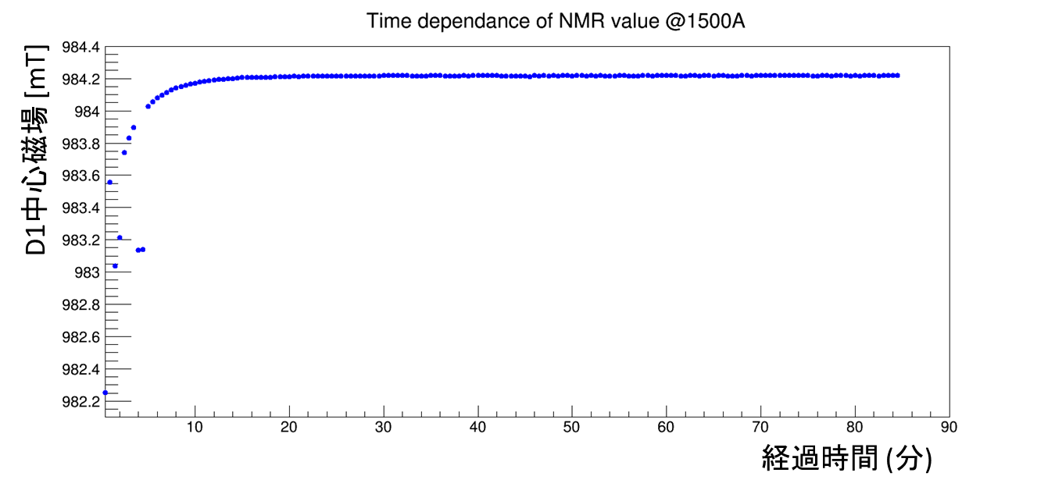
時間経過に対する磁場の安定性
1500Aを通電
86分間、30秒ごとに中心磁場の大きさを取得
励磁から10分後には、中心磁場はほぼ測定精度 (1μT)の範囲で一定になる

Slide 28
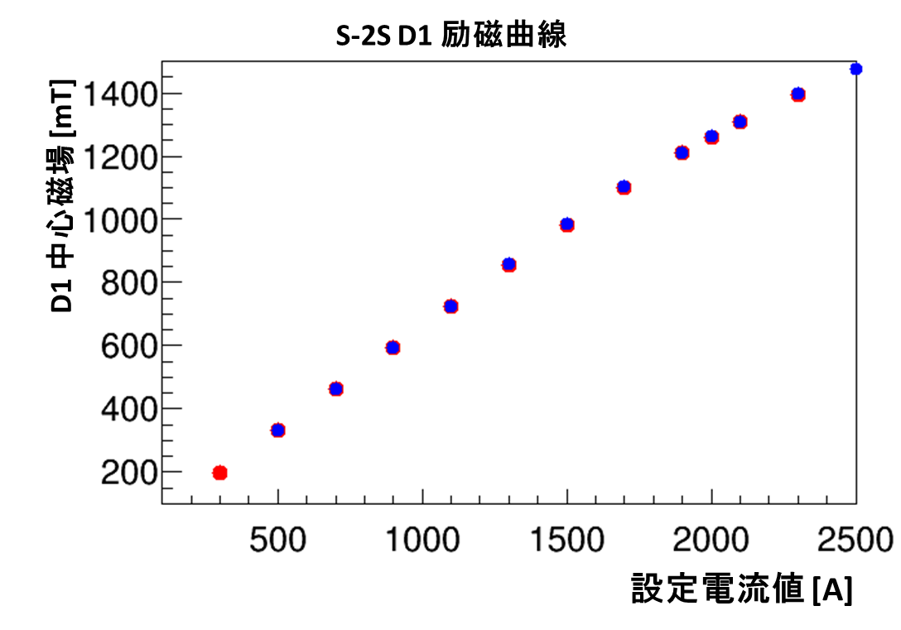
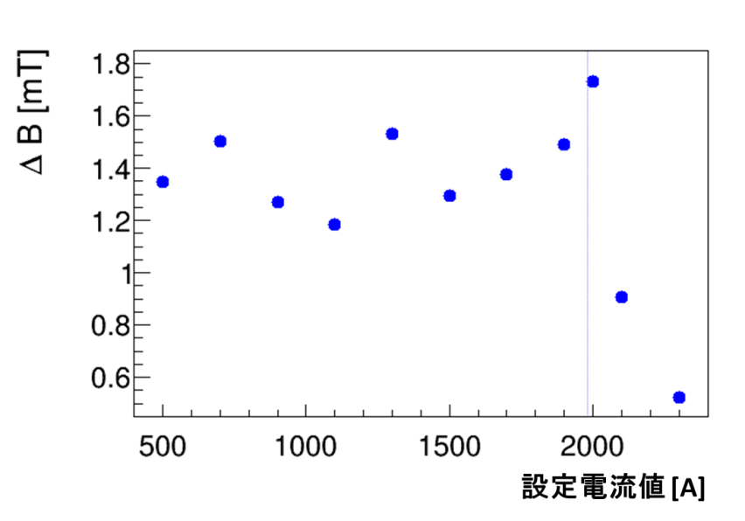
励磁曲線
電流値を変えながら中心磁場の大きさを取得
0A→300A→500A→･･･→2500A (UP1)
2500A→2300A→･･･→500A→0A (DOWN)
0A→1100A→1500A→2000A (UP2)
UP2の値はUPと0.04%の範囲で一致
ヒステリシスの影響は小さい
ΔB=B_{up}-B_{down}

Slide 29
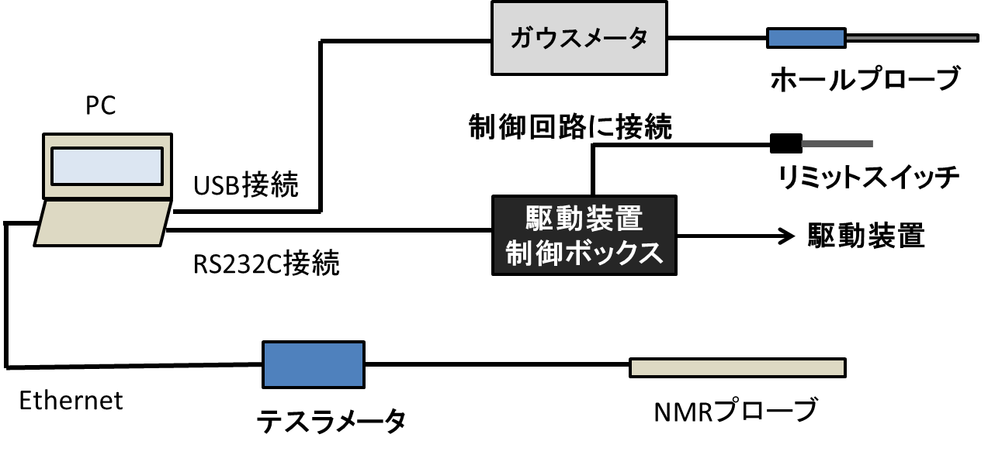
測定器系の制御
1台のPCにNMRプローブ、駆動装置、ホールプローブを接続、Excel-VBAマクロで制御を行った

Slide 30
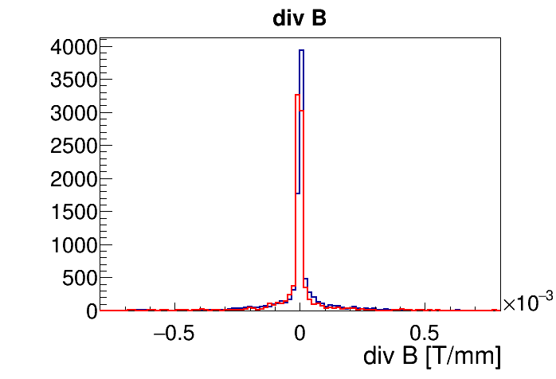
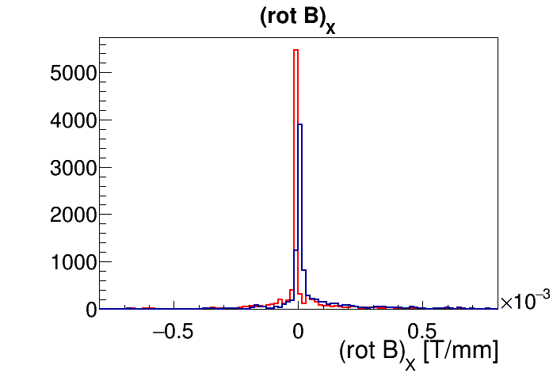
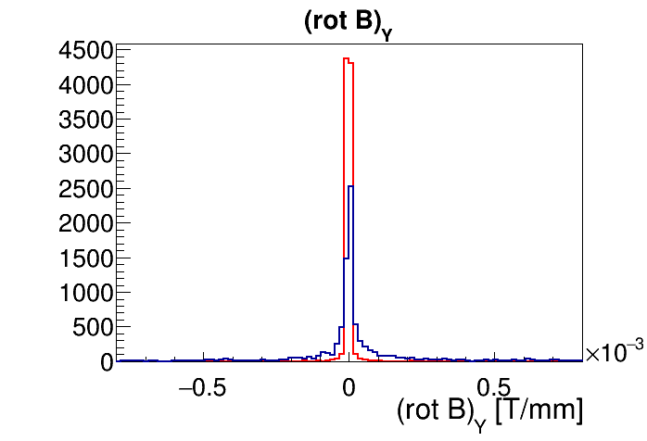
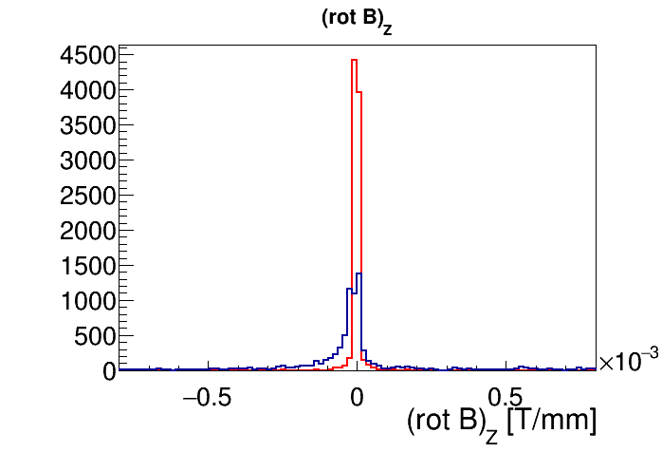
磁場の満たすべき条件の確認
div B, rot Bの各成分は0を中心に分布
Maxwell 方程式を満たしている
ー 測定磁場
ー 計算磁場
(Maxwell方程式を
満たす磁場の例)

Slide 31
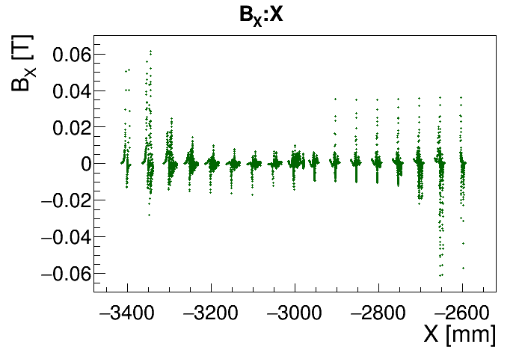
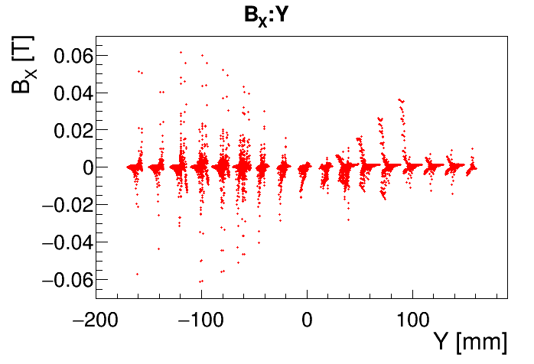
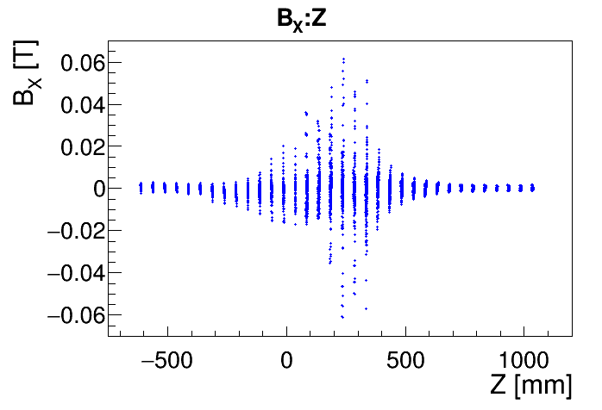
測定結果
B_{X}の各座標に対する依存性@2500A

Slide 32
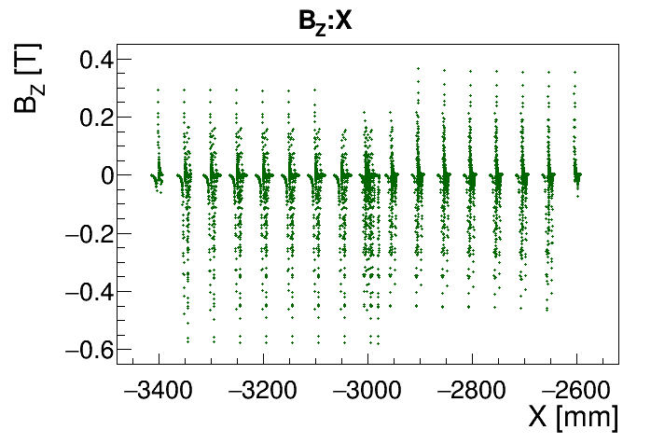
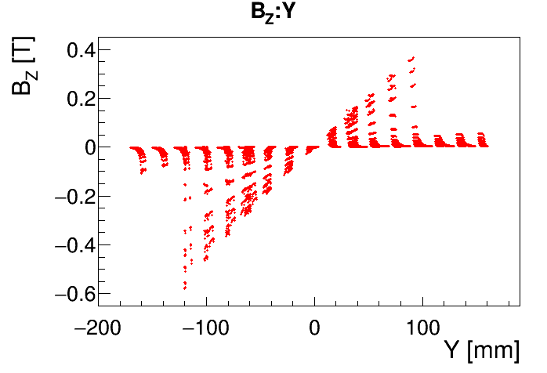
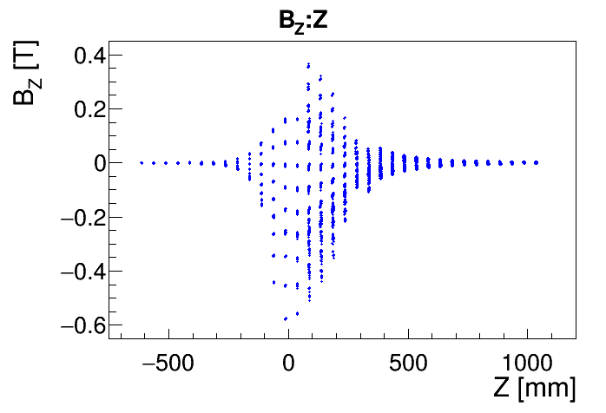
測定結果
B_{Z}の各座標に対する依存性
Yの値の大小に応じて
B_{Z}成分の大きさが
分かれている

Slide 33
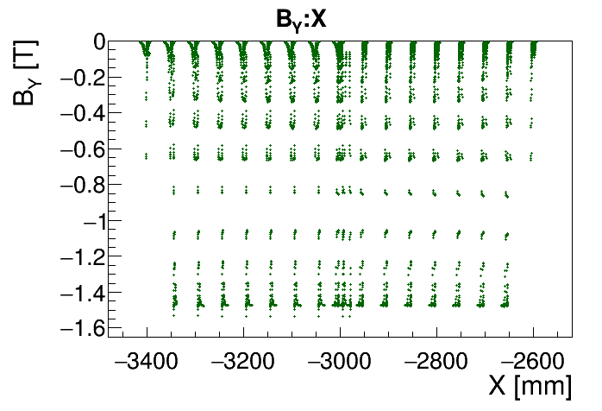
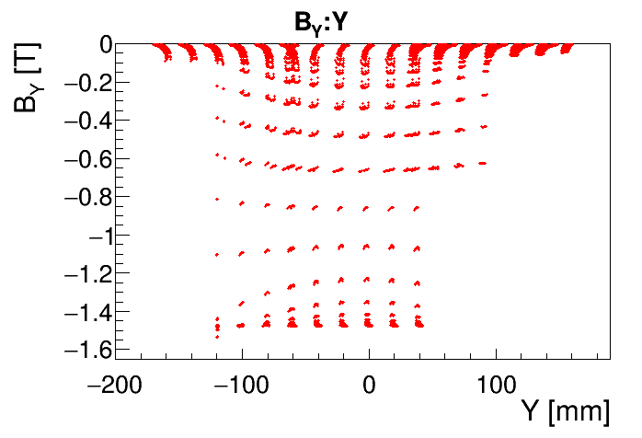
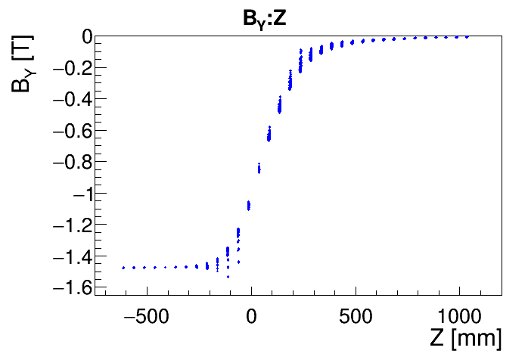
測定結果
B_{Y}の各座標に対する依存性@2500A
中心軌道に沿った
D磁石の主成分の分布
Y,Xの値に応じて同じZでも
点がばらついている

Slide 34
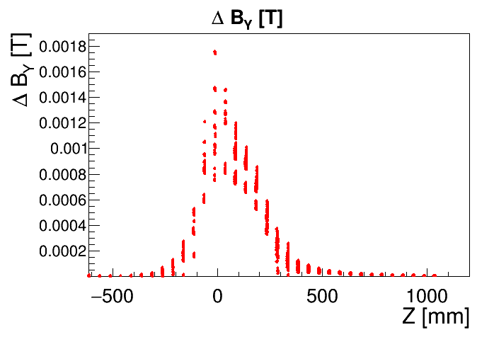
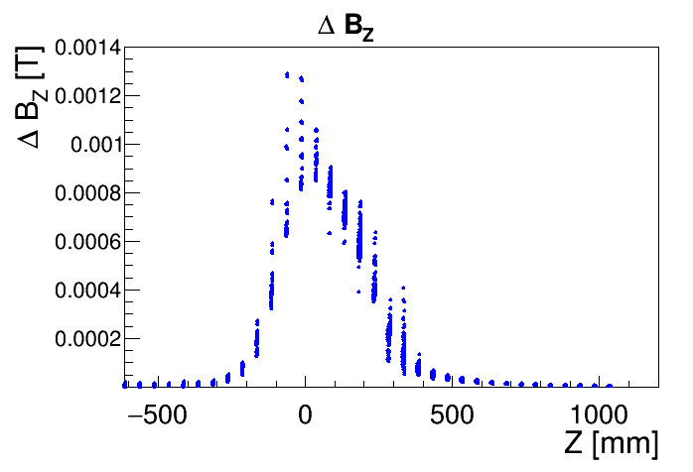
測定誤差の評価
ホール素子の大きさからくる誤差は、磁極端付近の領域で大きくなる
この領域(-300<Z<500)をRegion 2と定義し、その他の領域 Region 1と区別する。
σ_{size}(B_{Y})
σ_{size}(B_{Z})
σ_{size}(B_{Y}) [T]
σ_{position}(B_{Z}) [T]

Slide 35
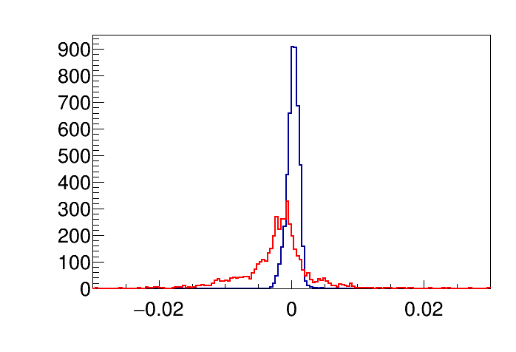
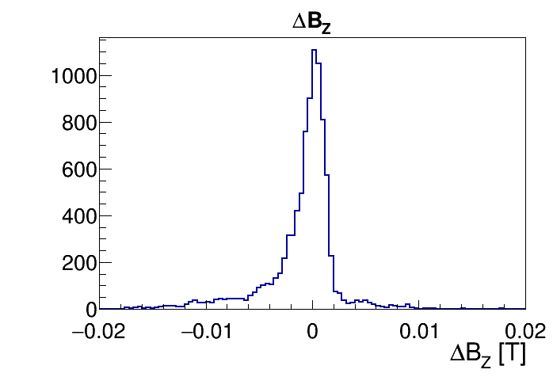
計算磁場の精度
DBZ=(測定磁場のZ成分)ー(計算磁場のZ成分)
磁極端付近(-300<Z<500)とそれ以外で
それぞれガウシアンでフィット、σを計算磁場の精度
ー磁極端付近
ーそれ以外
DBZ [T]
DBZ [T]

Slide 36
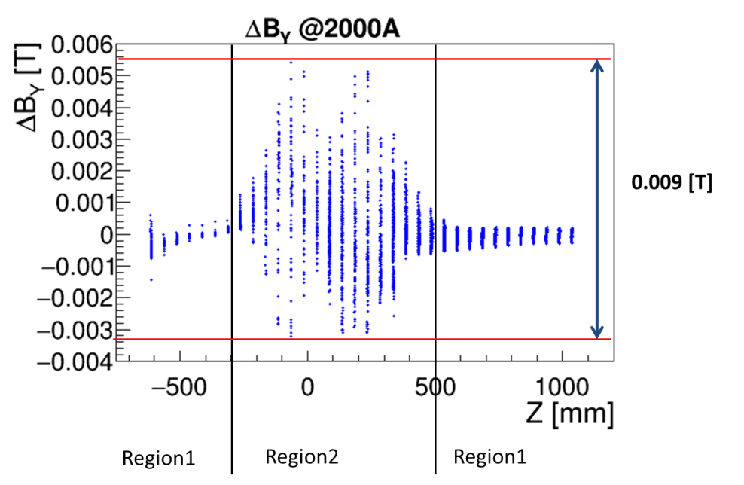
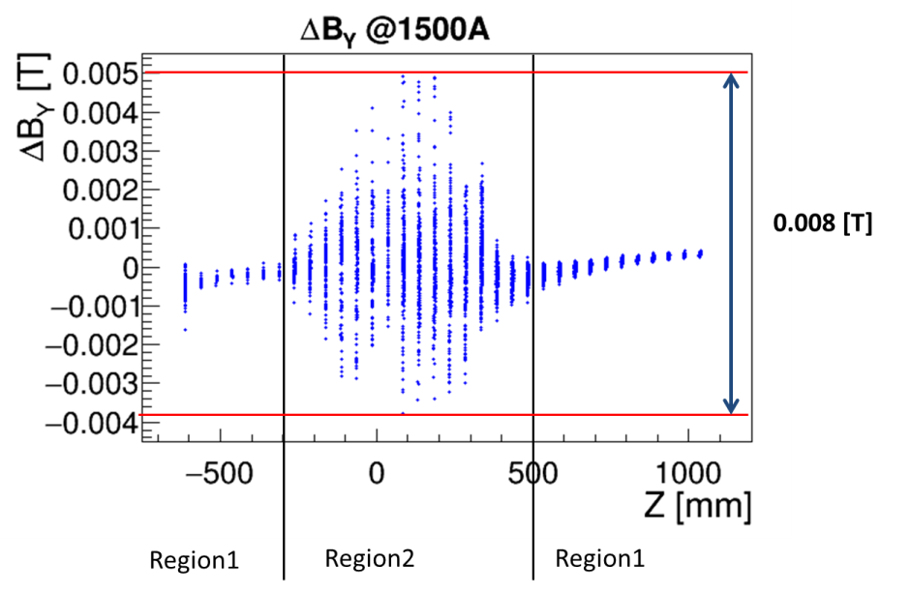
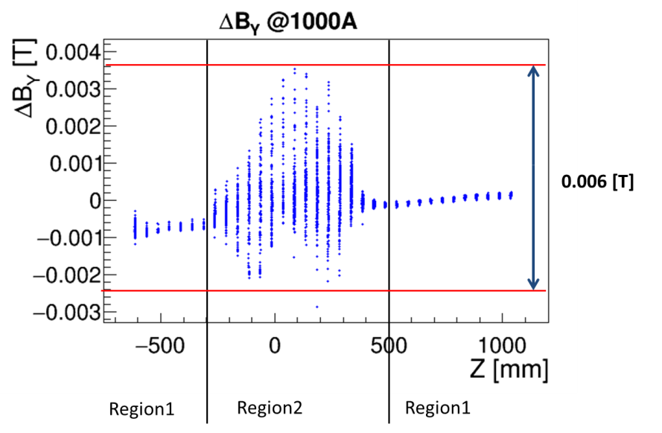
測定磁場と計算磁場の比較
他の電流値のデータについても確認する
2500Aの時ほど明らかな傾向は見られない
→透磁率μのずれは2500Aの時に比べて小さい
分布の幅は電流値が小さくなるほど小さくなる

Slide 37
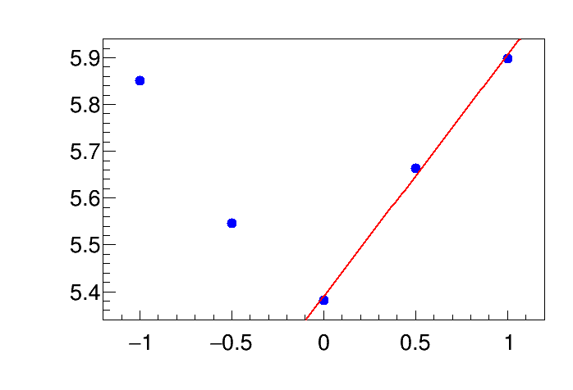
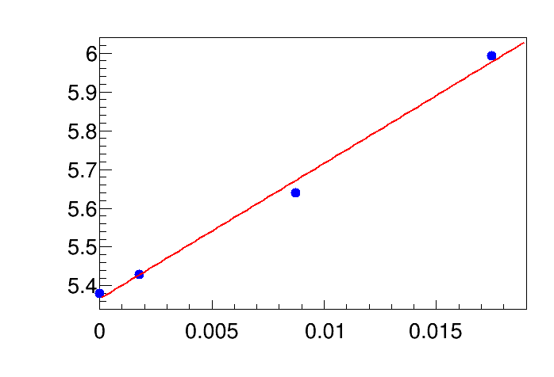
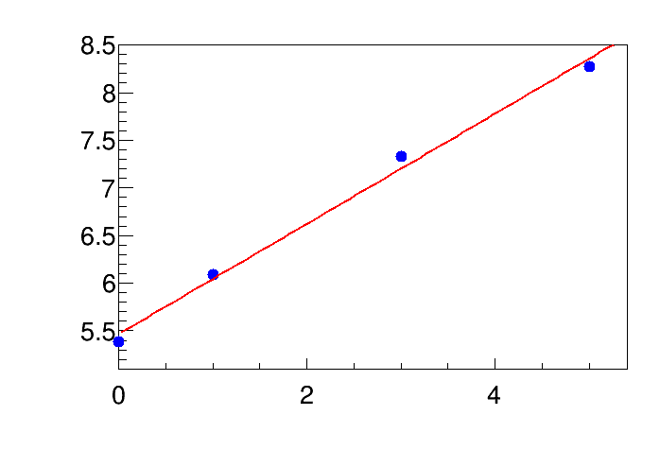
各パラメータごとの運動量分解能Rの変化
R
×10⁻⁴
R
×10⁻⁴
$\frac{∂R}{∂(δx)}=5.4×{10}^{−5}$[1/mm]
$\frac{∂R}{∂θ}=0.0035$[1/rad]
軌道半径方向のシフト [mm]
角度のシフト[rad]
R
×10⁻⁴
$\frac{∂R}{∂{(∆B}_{Y})}=5.1×{10}^{−5}$ [1/mT]
B_{Y}のばらつき [mT]
Notes:
パラメータごとの運動量分解能の変化を示します。線形でフィッティングすることで運動量分解能の微係数を得ました。

